Slide 1
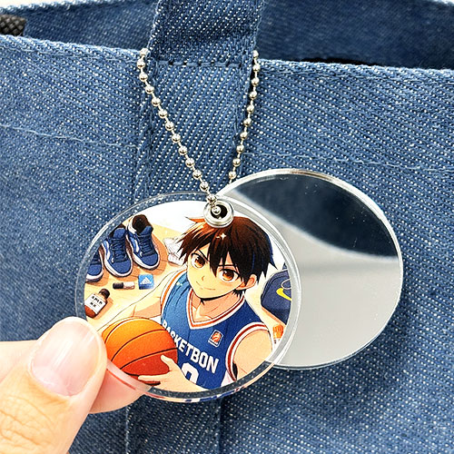
【提案書】
オリジナルアクリルスライドミラー
特徴
スライドさせるだけで、ミラーとしても使えるキーホルダー。ミラー自体も軽量なアクリル製なので、カバンやバッグに気軽に取り付けることができます。ノベルティや物販品として重宝します。
商品写
納期
納期スペース
仕様
素材: 透明アクリル3?厚
サイズ: 50×50×3mm
包装: 個別袋入れ
備考: 印刷：UVインクジェット
お見積
お見積りスペース

